Slide 1
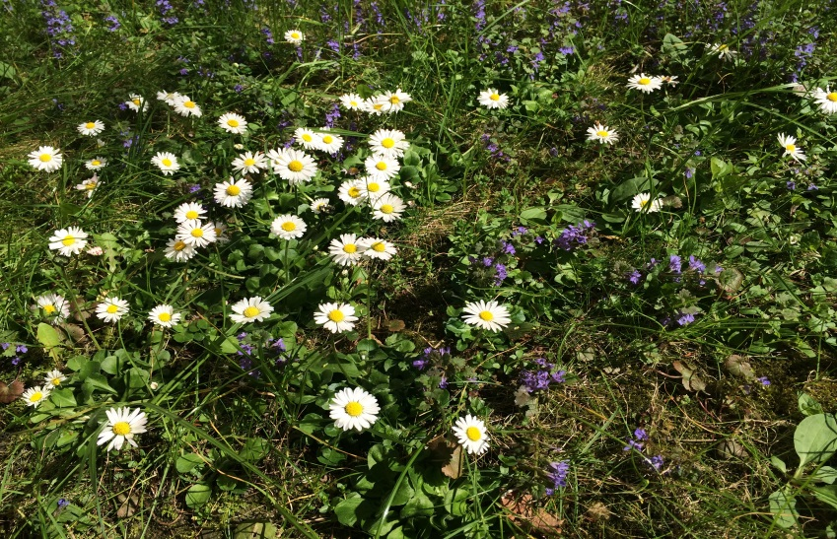
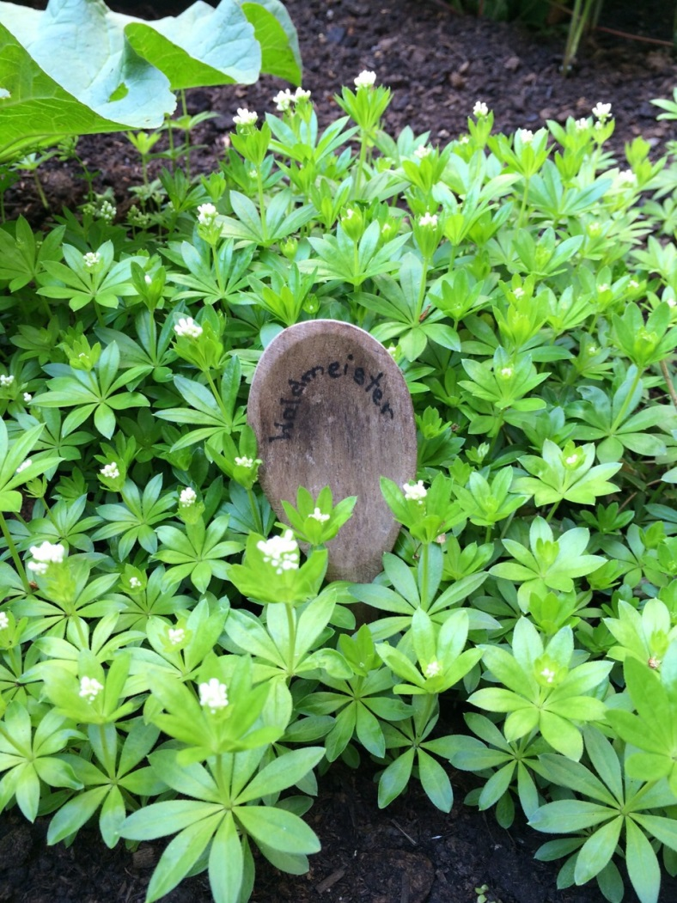
Vom Schulhof in den Kochtopf
Berufsschule für Handel und Reisen 3DB, Klasse für Drogisten und Drogistinnen April 2015

Slide 2
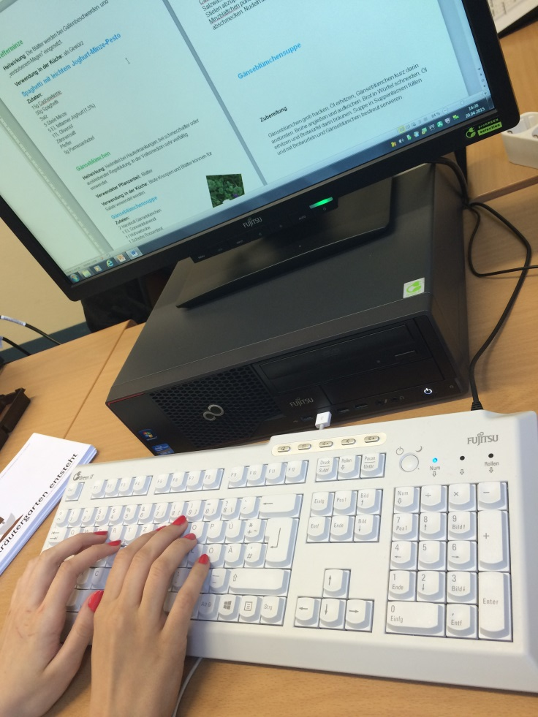
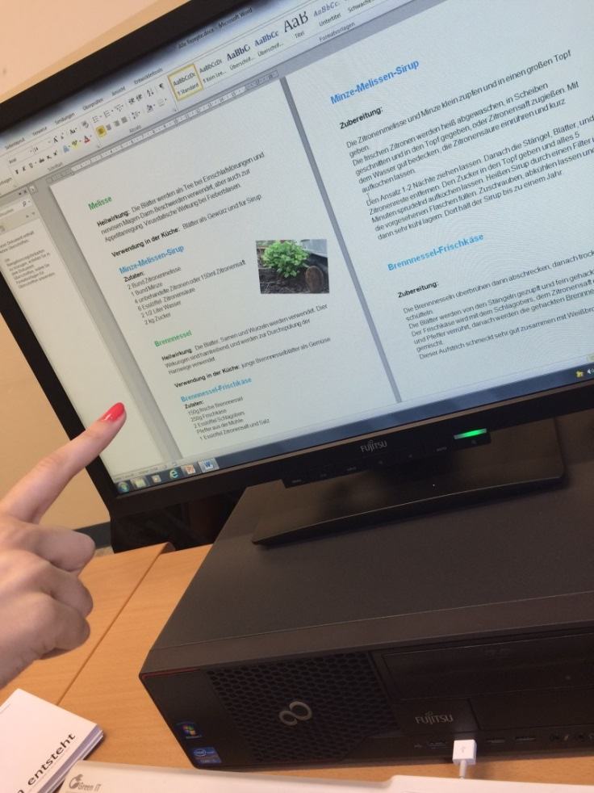
Unser Kochbuch entsteht
Hier werden die gesammelten Rezepte zum Kochbuch zusammengefasst und formatiert.

Slide 3
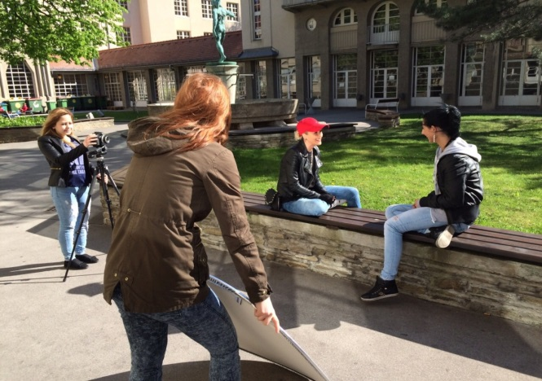
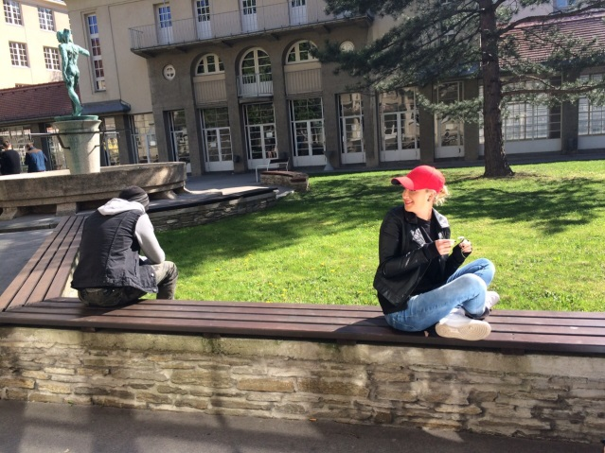
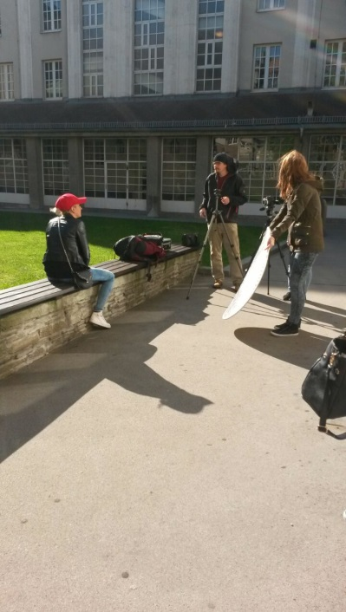
Unser Film entsteht
Wir hatten zwar mit dem Wind zu kämpfen, aber trotzdem verliefen die Dreharbeiten zur ersten Szene gut.

Slide 4
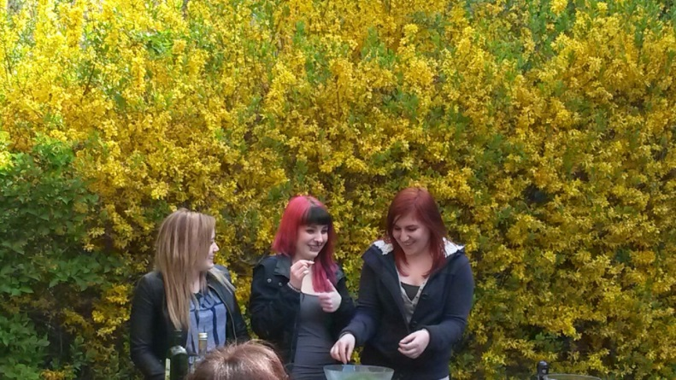
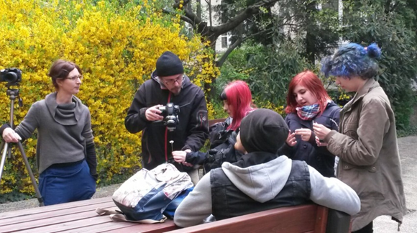
Unser Film entsteht
Birte Brudermann und Bartek Kubiak von trickmyfilm.com
unterstützen uns dabei, unser Drehbuch zu verfilmen.

Slide 5
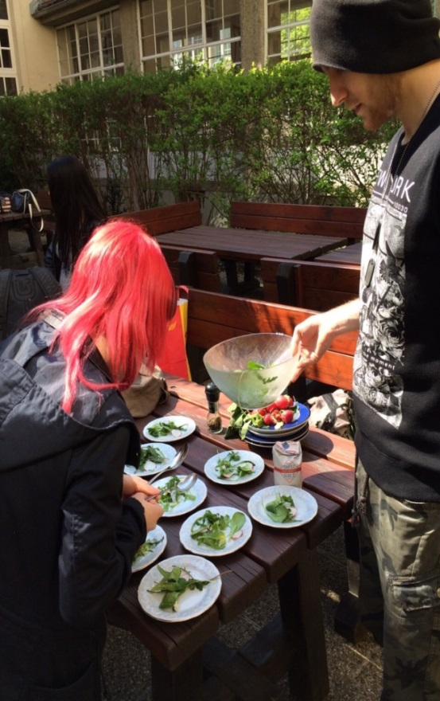
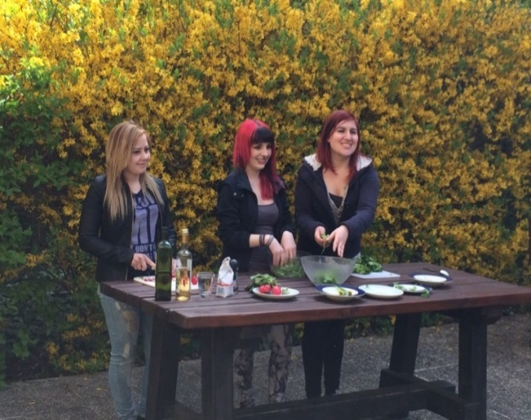
Unser Film entsteht

Slide 6
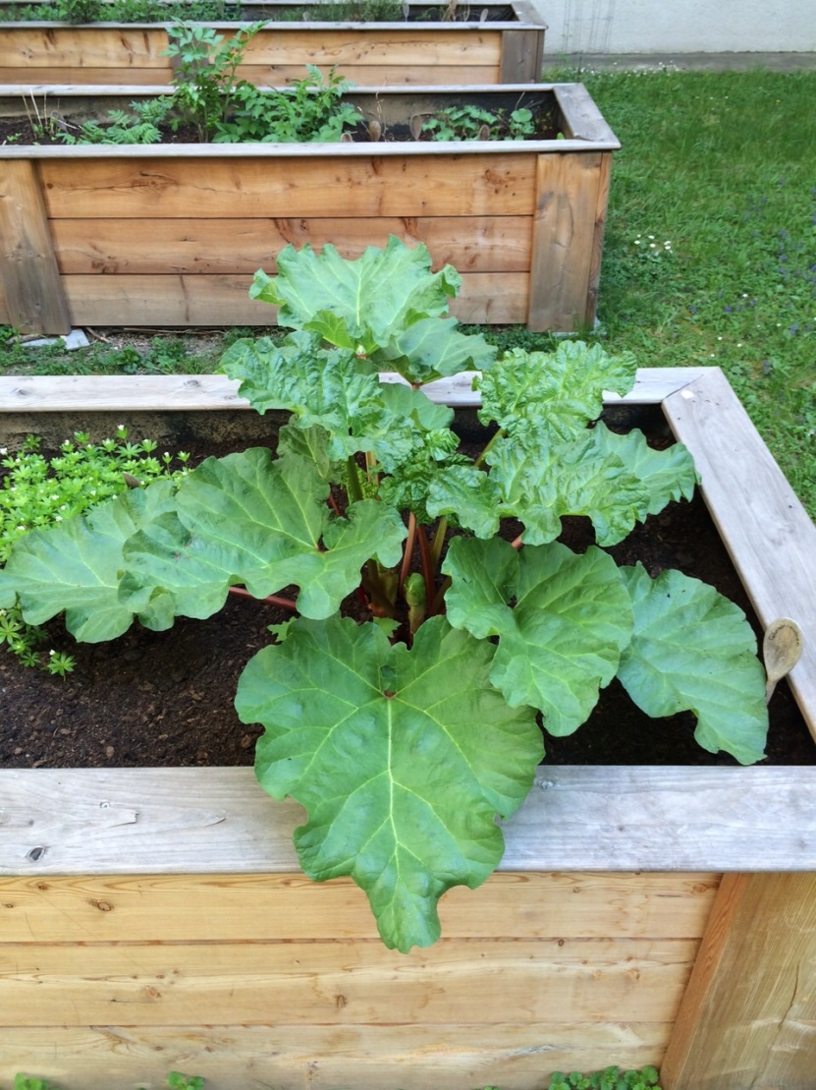
Heilpflanzen im Schulhof
Rhabarber wirkt entwässernd und verdauungsfördernd

Slide 7
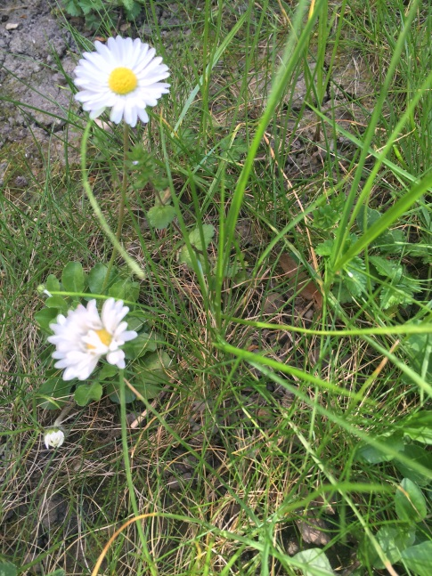
Heilpflanzen im Schulhof
Löwenzahn wirkt harntreibend und appetitanregend
Gänseblümchen wird
als Heilmittel bei
Hauterkrankungen
verwendet und ist
entwässernd

Slide 8
Heilpflanzen im Schulhof
Zitronenmelisse wirkt appetitanregend und gallentreibend

Slide 9
Vielen Dank an Birte Brudermann und Bartek Kubiak, die eine Verbindung zu KulturKontakt Austria hergestellt haben.
Produziert und präsentiert von den SchülerInnen der 3DB (DrogistInnen).

